Slide 1

BÁO CÁO RETAIL DATA ANALYTICS
Phân tích và trình bày kết quả dự án

Slide 2
1. Giới thiệu
Kinh doanh và công nghệ là hai yếu gây nhiều khó khăn và thách thức cho các doanh nghiệp hiện nay.
Do sự phát triển của AI các doanh nghiệp luôn phải tìm cách để tồn tại và phát triển nếu không muốn bị lạc hậu.
Kinh doanh nhưng thiếu yếu tố về công nghệ sẽ khó duy trì được doanh nghiệp phát triển.
Retail Data Analytics (link)

Slide 3
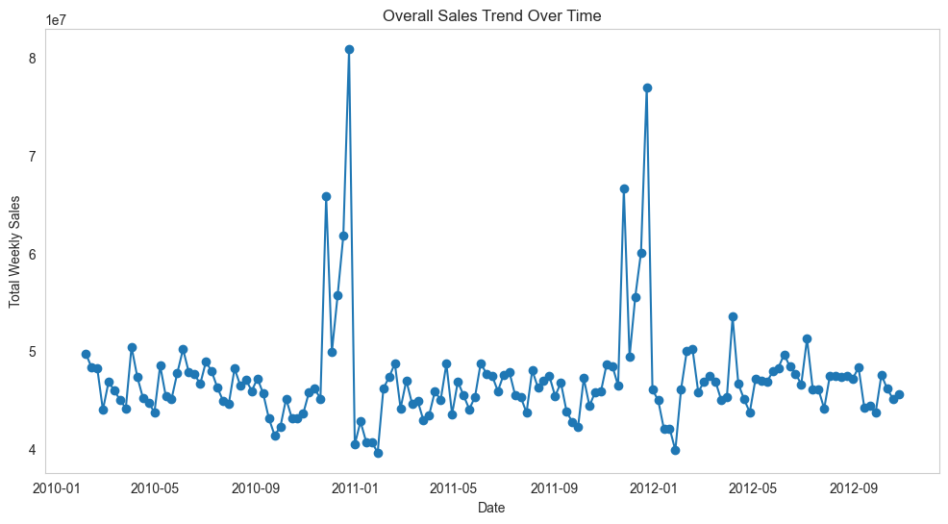
2. Chi tiết
Ở đây chỉ phân tích tông quát các biến số ảnh hưởng đến giá dầu và doanh thu lợi nhuận từ các dataset cho trước

Slide 4

2.1. Lĩnh vực phân tích
Lĩnh vực này là kinh doanh và công nghệ cụ thể là bán sản phẩm liên quan đến xăng dầu, khí đốt tự nhiên,..
Phân tích xem các biến số nào ảnh hưởng đến giá cả và doanh thu lợi nhuận như nhiệt độ môi trường, ngày nghỉ, của hàng, trụ sở,…

Slide 5
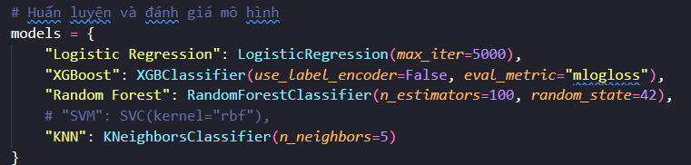
2.2. Phương pháp phân tích
Trực quan hóa làm sạch dữ liệu bằng missingno.
Tạo dataFrame từ 3 file csv đã cho trước.
Ghép các trường dữ liệu lại với cột Fuel_Price và Weekly Sales.
Phân tích các biến động đặc thù và xu hướng phát triển.
Chạy các mô hình trong môn học Machine learning.

Slide 6
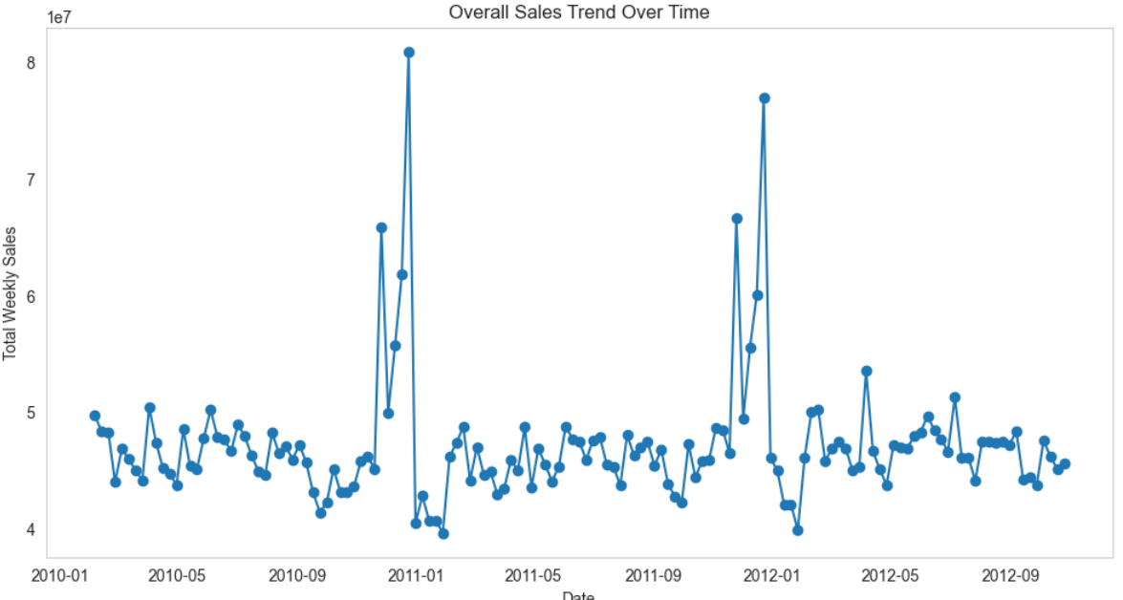
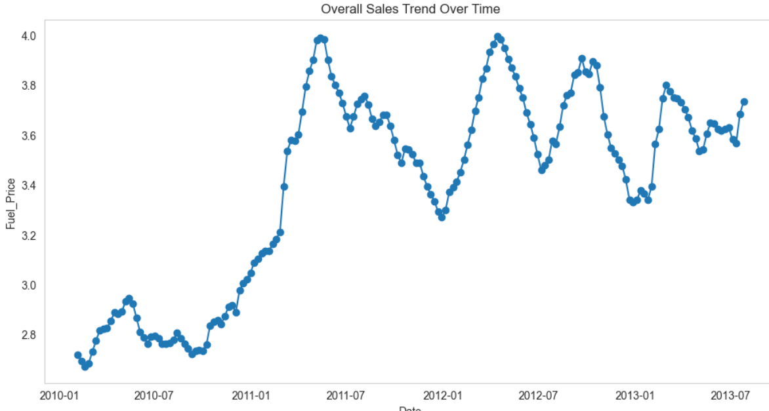
2.3. Kết quả phân tích
Các biến số đơn lẻ khác sẽ ảnh hưởng trực tiếp đến giá dầu và doanh thu tuần nếu phân tích hai biến.
Giá dầu đã tăng và ổn định sau năm 2011.
Doanh thu thì vẫn chỉ đột biến ở các khoản đầu năm.
Mối liên hệ giữa doanh thu và giá dầu sẽ gián tiếp qua các biến trung gian. Giá dầu cao chưa hẳn doanh thu nhận lại cao theo.

Slide 7
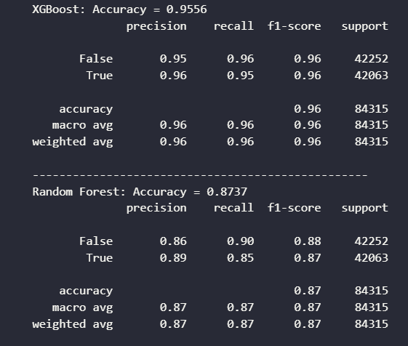
2.4. Kết quả nổi bật
Dùng SMOTE để cân bằng dữ liệu.
Test model gồm RandomForest, LogisticRegression, KNN, XGBoost, SVC.
Trong đó XGBoost cho ra kết quả đáng tin cậy nhất.
SVC model cho ra kết quả chậm và bị lỗi runtime.

Slide 8

3. Tổng kết
Kết quả thu được khá ổn thỏa nhưng đổi lại chưa đi vào cụ thể chi tiết hóa để làm rõ các biến số ảnh hưởng đến giá cả và lợi nhuận doanh thu.
Các mô hình chỉ chuẩn hóa để làm tiền đề để lựa chọn đưa ra dự đoán và giải pháp.
Cần áp dụng thêm kỹ thuật deep- learning.

